Slide 1
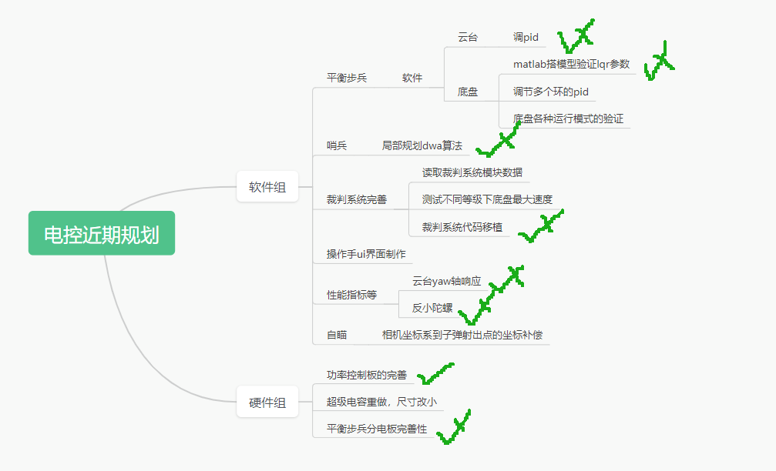

Slide 2
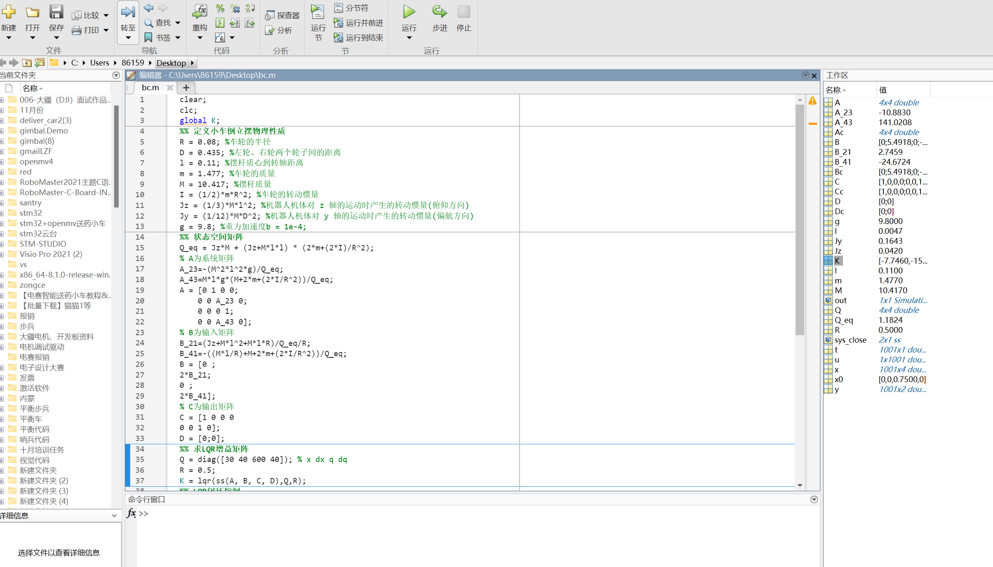
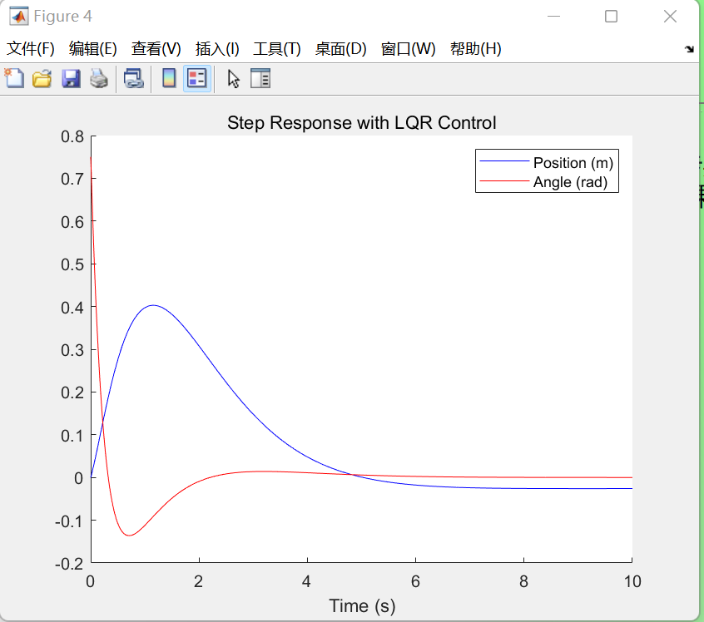
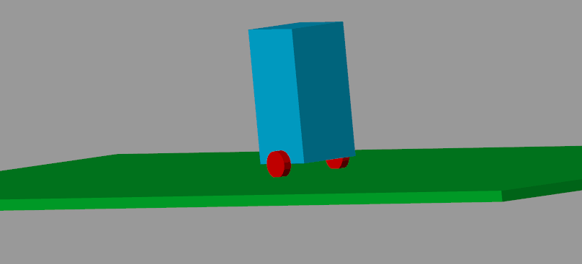
周钧浩 电控组 软件
进度:
做出了一个或许能用的lqr的参数，并对实际数值转化为电机参数进行转换，用平衡步兵的参数对平衡步兵进行仿真，用了两种方式，一种是用图表的方式去观察，一种是用simsacpe进行仿真，后来觉得太慢，效果不明显暂时放弃了
算出平衡步兵物理模型后，用平衡的状态空间方程去仿真matalb仿真，下面有调完q矩阵后的曲线，以及simsacape半成品
2.遇到的问题+解决方案: 算出来还是很不放心，调完云台把值输进去看看吧
阶段计划+预测能够做到的程度:
继续启动平衡步兵

Slide 3
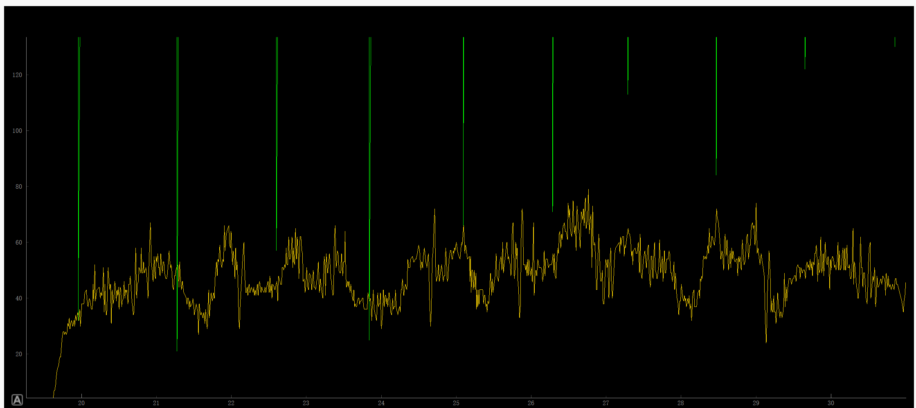
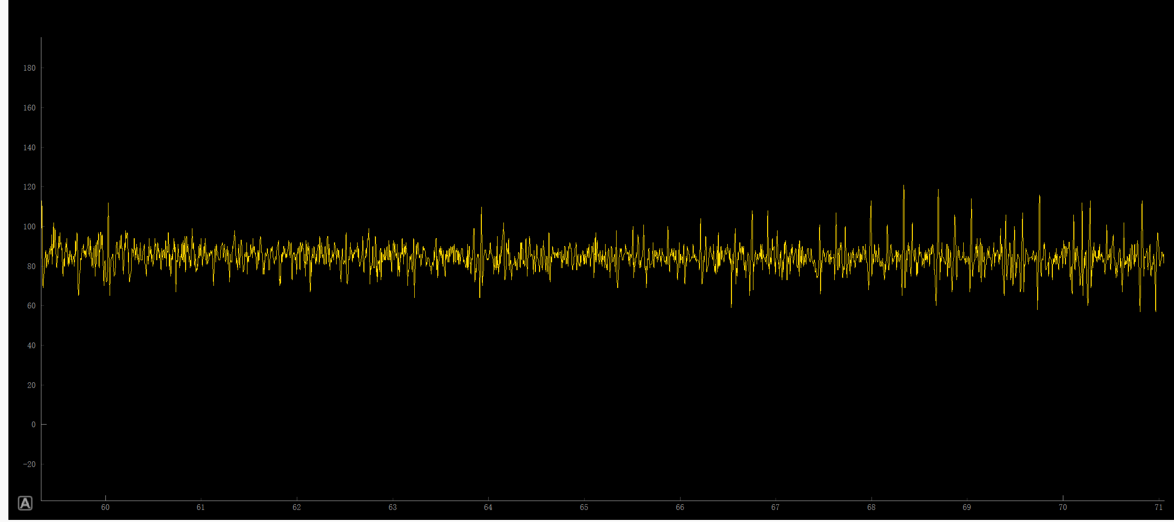
黄志鹏 上周进度： a.调整小陀螺转速随机性，让底盘每转90度改变一 次速度（性能指标：开小陀螺时 的防守能力）

Slide 4
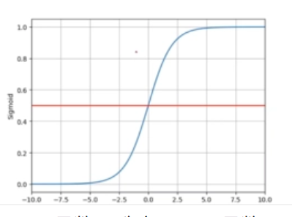
性能指标：操作手感
b.使用logistics回归函数来拟合前进速度与转弯速度的关系
让高速运动时转弯更流畅
下周计划：自动巡航局部规划dwa算法部分开始上手

Slide 5
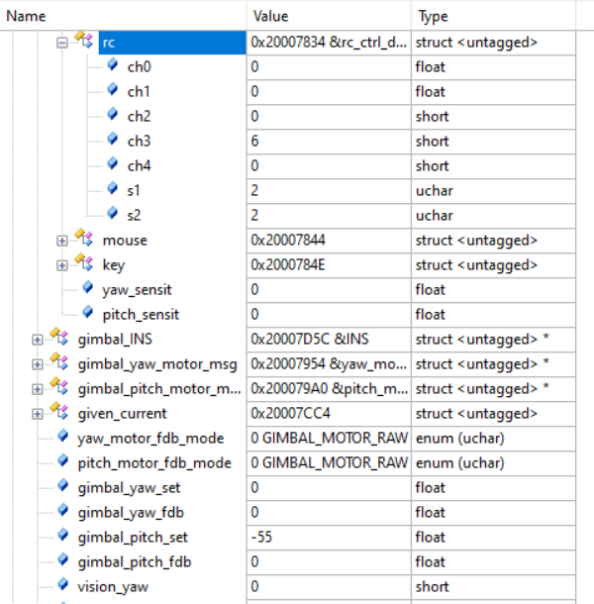
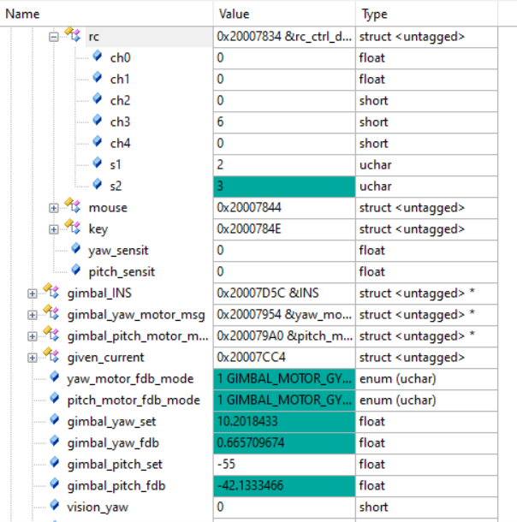
罗泽锋 电控组 软件
上周计划及进度:
移植南航的裁判系统通讯代码进行中。
对平衡步兵云台进行调参。
遇到问题：
云台在开启遥控模式后不能恢复到设定位置。目前发现是set初值存在错乱导致，在想办法解决。
开启遥控模式前
开启遥控模式后

Slide 6
罗泽锋 电控组 软件
下一阶段计划：
继续移植裁判系统代码。
解决平衡步兵云台问题。
编写小电脑与单片机的通讯代码。

Slide 7
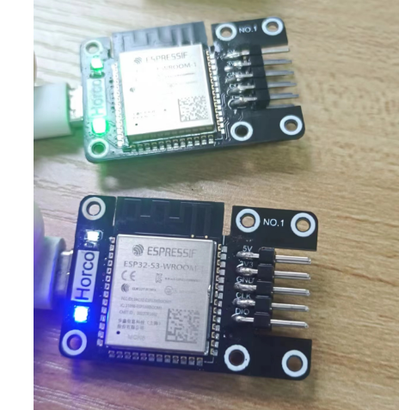
邱金涛 电控组 硬件
进度1
将部分控制器开源的代码从标准库移植到hal库的工程来(主要是外设)
进度2
在原来的开源的原理图上增加了一级buck电路,起到缓冲作用,还有跟换散热能力更强的稳压芯片
希望能缓解主控部分的发热问题,如果缓解不了,就不管他了,对后续整个系统的运行影响不大
进度3
复刻了一个无线dap下载器,保证后续调试的方便性和安全性,
但有一些小小的瑕疵,需要在改进一版(主要针对缩小板子尺寸还有
有引脚序列号)

Slide 8
邱金涛 电控组 硬件
下一阶段任务
1.接着把那份开源剩余的控制代码移到我的hal库工程里面
2.把无线下载器的一脚序列改一下,然后从新去打下板
3.整理好这份开源控制器的原理图,主要是增加上新的模块(针对24V降3.3V),为后期画PCB做准备
电控硬件超级电容方案最终实现
1.电容模组尺寸需要更小一些,大概比现在小个1/3
2.控制器pcb需要重新再画一板,开源的文件到入到嘉立创存在很多问题(源开源是AD),不利于传承
3.控制器的代码全部移植成功到hal库

Slide 9
潘东旭 电控组 硬件
进度:
完成平衡的打板焊接并交付使用，可以顺利启动
问题：
嘉立创打板有问题，铺铜时铜错位，导致部分电源正负导通。目前只能将那部分弃用。底盘实际接线后发现布局有些不合理。
优化布局，重新打板，基本任务完成。

